Slide 1
Sustentación de la ejecución presupuestal del Sector Energía y Minas del año fiscal 2023
Lima, 6 julio de 2023

Slide 2
Invitación de la Comisión de Presupuesto y Cuenta General de la República
Con Oficio No. 2776-2022-2023-CPCGR/JLL-CR el Presidente de la Comisión de Presupuesto y Cuenta General de la República, invita a la Trigésima Segunda Sesión Extraordinaria, para sustentar lo siguiente:
Sustentar sobre las modificaciones presupuestales aprobadas por Decreto Supremo, en cumplimiento del artículo 66 de la Ley de Presupuesto del Sector Público para el Año Fiscal 2023.
Sustentar la ejecución presupuestal del año fiscal 2023, a cargo del Sector.
Sustentar el Plan de Intervención para prevenir y enfrentar el Fenómeno “El Niño”

Slide 3
MISIÓN Y VISIÓN
Objetivos Estratégicos Sectoriales para el Sector Minero-Energético
Sector Minero-Energético reconocido por ser altamente competitivo a nivel Internacional, que promueve el desarrollo eficiente y sostenible de la explotación de los recursos minero energéticos para satisfacer las necesidades de la población, preservando el medio ambiente, respetando la cultura de los pueblos y contribuyendo a la reducción de la pobreza y al desarrollo integral del país, mediante la participación conjunta del Estado, la comunidad y el Sector Privado.
01
Visión Sectorial
Incrementar el desarrollo económico del país mediante el aumento de la competitividad del Sector Minero - Energético.
02
Disminuir el impacto ambiental de las operaciones Minero – Energéticas.
03
Contribuir en el desarrollo humano y en las relaciones armoniosas de los actores del Sector Minero – Energético.
Fuente: PESEM 2016-2025 del Sector de Energía y Minas
Promover el desarrollo competitivo y sostenible de las actividades minero-energéticas, en beneficio de la sociedad peruana, de manera articulada, predictible, transparente y descentralizada.
04
Misión
Institucional
Fortalecer la gobernanza y la modernización del Sector Minero – Energético.
Fuente: PEI 2020-2026 Ampliado del MINEM
Fuente: PESEM 2016-2025 del Sector de Energía y Minas

Slide 4
Plan Estratégico de Desarrollo Nacional
Visión del Sector Minero-Energético
Modelo Conceptual
A. Sostenibilidad Económica
B. Sostenibilidad Ambiental
C. Sostenibilidad Social
D. Gobernanza Sectorial
OE. I. Incrementar el desarrollo económico del país mediante el aumento de la competitividad del Sector Minero-Energético
OE. II. Disminuir el impacto ambiental de las operaciones minero-energéticas
OE. III. Contribuir en el desarrollo humano y en las relaciones armoniosas de los actores del Sector Minero-Energético
OE. IV. Fortalecer la gobernanza y la modernización del Sector Minero-Energético
Objetivos Estratégicos
VALORES: Respeto a las leyes y el debido proceso / Probidad / Eficacia y eficiencia con calidad / Idoneidad / Veracidad / Lealtad a la Institución / Justicia y equidad / Lealtad al Estado de Derecho

Slide 5
POLÍTICA GENERAL DE GOBIERNO PARA EL PRESENTE MANDATO PRESIDENCIAL
Aprobado Decreto Supremo Nº 042-2023-PCM
OEI.01 Promover la competitividad y sostenibilidad de las inversiones minero energéticas en beneficio de la población.
OEI.02 Impulsar la seguridad energética mediante el abastecimiento continuo, moderno y de calidad universal para la población.
OEI.03 Asegurar la gestión ambiental responsable de los operadores en las actividades minera energéticas en beneficio de la población
EJES DE LA
POLÍTICA GENERAL PARA EL PRESENTE MANDATO PRESIDENCIAL.
4
Reactivación económica
EJES DE LA POLÍTICA GENERAL DE GOBIERNO PARA EL PRESENTE MANDATO PRESIDENCIAL
5
Impulso al desarrollo de los departamentos.
OEI.05 Fortalecer las capacidades de gestión en materia minero energética de los Gobiernos Regionales
9
Más infraestructura y servicios para una mejor calidad de vida.
OEI.04 Promover las relaciones armoniosas y el acceso energético en beneficio de la población
6
Lucha contra la corrupción, orden público y seguridad, y defensa de la soberanía nacional.
OEI.06 Fortalecer la Gestión Institucional
OEI.07 Implementar la Gestión del Riesgo de Desastres
Fuente: Ruta Estratégica del PEI del Ministerio de Energía y Minas 2020-2026 ampliado

Slide 6
a) Sustentar sobre las modificaciones presupuestales aprobada por Decreto Supremo, en cumplimiento del artículo 66 de la Ley de Presupuesto del Sector Público para el Año Fiscal 2023
No se han realizado modificaciones presupuestales en el nivel institucional vía Decreto Supremo en el marco del artículo 66, de la Ley N° 31638, Ley de Presupuesto del Sector Público para el Año Fiscal 2023, el Sector Energía y Minas.
Artículo 66.- Sustentación de las modificaciones presupuestales aprobadas por decreto supremo
Los decretos supremos que aprueban las modificaciones presupuestarias en el nivel institucional autorizadas en la presente ley, son sustentadas por los Ministros de los Sectores involucrados, ante la Comisión de Presupuesto y Cuenta General de la República dentro de los cinco primeros días hábiles del mes siguiente, al finalizar cada trimestre, incluyendo el detalle de las partidas anuladas y habilitadas; para tal efecto los Ministros de los Sectores involucrados concurren conjuntamente con el Ministro de Economía y Finanzas.

Slide 7
b) Sustentar la ejecución presupuestal del año fiscal 2023, a cargo del Sector, donde debe específicar los logros alcanzados y proyectados al 30 de junio y 31 de diciembre 2023., respectivamente
Contenido:
Ranking de Ejecución por Sectores.
Ejecución Sectorial por genérica de gasto.
Evolución de la Ejecución Presupuestal al 30 de junio.
Ejecución presupuestal deiInversiones del sector.

Slide 8
Ranking de Ejecución por Sectores

Slide 9
Ejecución Sectorial por genérica de Gasto
A Junio se alcanzó el 78% de ejecución respecto al PIM.
A diciembre se proyecta una ejecución del 99%.
Respecto a gastos corrientes, la ejecución alcanzó el 88% a junio.
Y se alcanzó el 63% de avance de ejecución de gastos de capital.
Notes:
El Programa de Promoción de nuevos Suministros de Gas Natural, a cargo del FISE, por S/ 491,1 millones
El Fondo para la Estabilización de Precios de los Combustibles derivados del Petróleo (FEPC), para el pago de las obligaciones a favor de los productores e importadores, por S/ 1 643,9 millones
La aplicación del Bono Electricidad por S/ 148,9 millones
La administración de los bienes de la concesión del ex Proyecto “Mejoras a la Seguridad Energética del país y desarrollo del Gasoducto Sur Peruano”, por S/ 31,0 millones
La fase de formulación del Proyecto SIT-GAS, por S/ 1,6 millones
Programas de masificación de gas natural y acceso al gas licuado de petróleo (GLP), por S/ 350,0 millones
Financiamiento de la ampliación temporal del Vale de Descuento FISE, por S/ 120,0 millones.

Slide 10
Ejecución Presupuestal a nivel de Pliegos
al 30 de junio de 2003

Slide 11
PIM
78%
EJECUCIÓN
Ejecución para dinamizar la actividad económica y estabilización:
Inversiones en electrificación rural
FISE
FEPC
PIM
21%
PIM
20%
EJECUCIÓN
EJECUCIÓN
En lo que va del año 2023 se alcanzó el 78% de avance de ejecución del presupuesto, mejores resultados en comparación en los últimos años.
Sector ejecuta gran parte de sus actividades e inversiones en función del valor agregado público en competencias minero-energéticos.
Notes:
El Programa de Promoción de nuevos Suministros de Gas Natural, a cargo del FISE, por S/ 491,1 millones
El Fondo para la Estabilización de Precios de los Combustibles derivados del Petróleo (FEPC), para el pago de las obligaciones a favor de los productores e importadores, por S/ 1 643,9 millones
La aplicación del Bono Electricidad por S/ 148,9 millones
La administración de los bienes de la concesión del ex Proyecto “Mejoras a la Seguridad Energética del país y desarrollo del Gasoducto Sur Peruano”, por S/ 31,0 millones
La fase de formulación del Proyecto SIT-GAS, por S/ 1,6 millones
Programas de masificación de gas natural y acceso al gas licuado de petróleo (GLP), por S/ 350,0 millones
Financiamiento de la ampliación temporal del Vale de Descuento FISE, por S/ 120,0 millones.

Slide 12
EJECUCIÓN DE INVERSIONES

Slide 13
RANKING DE EJECUCIÓN DE INVERSIONES A JUNIO - AÑOS 2021, 2022 y 2023:
SECTOR ENERGÍA Y MINAS
En el 2023 el sector tiene resultados superiores en la ejecución de inversiones, pasando de un 30.1% ejecutado en el 2021 a un 50.8% de ejecución en el 2023.
Notes:
Ejecución del Sector Energía y Minas:
2021: Se ejecutó el 84.1% de un presupuesto de S/248.4 millones (financiamiento de 192 inversiones), 08 puesto en el RANKING de ejecución.
2022: Se ejecutó el 94.2% de un presupuesto de S/342.7 millones (financiamiento de 150 inversiones), 05 puesto en el RANKING de ejecución.
El Sector en el 2022 logró una mejor ejecución de sus inversiones y su ubicación en el RANKING de ejecución respecto al 2021.
EJECUCIÓN 2023:
2023: A la fecha, el Sector ejecutó S/145.4 millones, con avance de 50.8% de su presupuesto S/286.5 millones (158 inversiones), 04 puesto en el RANKING de ejecución.

Slide 14
EJECUCIÓN DE INVERSIONES AÑO 2021 – 2022, PROYECCIÓN 2023:
SECTOR ENERGÍA Y MINAS
El Sector en el año 2022 registró un avance del 84.1% y su ubicación en el puesto 05 en el RANKING de ejecución, logrando un mejor desempeño respecto al año 2021. Y para el año 2023 se proyecta un avance de la ejecución del 97.2%.
Notes:
Ejecución del Sector Energía y Minas:
2021: Se ejecutó el 84.1% de un presupuesto de S/248.4 millones (financiamiento de 192 inversiones), 08 puesto en el RANKING de ejecución.
2022: Se ejecutó el 94.2% de un presupuesto de S/342.7 millones (financiamiento de 150 inversiones), 05 puesto en el RANKING de ejecución.
El Sector en el 2022 logró una mejor ejecución de sus inversiones y su ubicación en el RANKING de ejecución respecto al 2021.
EJECUCIÓN 2023:
Para el año 2023 se proyecta un avance de la ejecución del 97.2%.

Slide 15
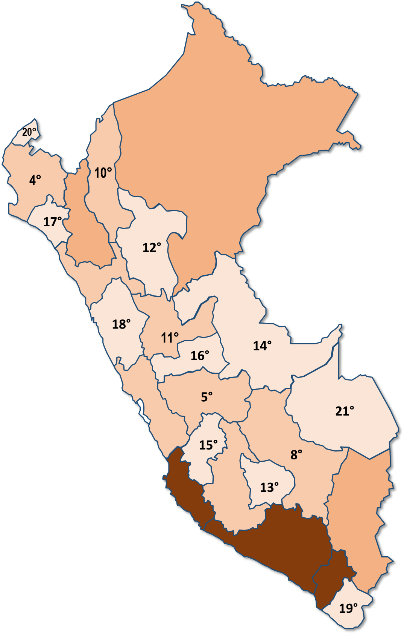
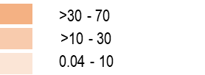
ELECTRIFICACIÓN RURAL - ASIGNACIÓN DE RECURSOS POR DEPARTAMENTO 2023 (En millones de soles S/)
Nro. | Departamento | PIM | Ejecución | Avance %
1 | LORETO | 62.2 | 45.1 | 73%
2 | PUNO | 37.5 | 17.7 | 47%
3 | CAJAMARCA | 30.9 | 12.4 | 40%
4 | PIURA | 18.6 | 9.2 | 50%
5 | JUNIN | 14.3 | 12.3 | 86%
6 | AYACUCHO | 12.9 | 3.1 | 24%
7 | LA LIBERTAD | 12.8 | 8.8 | 69%
8 | CUSCO | 12.7 | 5.3 | 41%
9 | LIMA | 12.0 | 3.7 | 31%
10 | AMAZONAS | 11.9 | 7.5 | 63%
11 | HUANUCO | 11.4 | 3.4 | 30%
12 | SAN MARTIN | 7.9 | 4.5 | 58%
13 | APURIMAC | 5.6 | 4.4 | 78%
14 | UCAYALI | 4.9 | 0.4 | 8%
15 | HUANCAVELICA | 4.9 | 0.0 | 0%
16 | PASCO | 4.1 | 3.0 | 74%
17 | LAMBAYEQUE | 3.0 | 0.5 | 17%
18 | ANCASH | 2.7 | 1.1 | 41%
19 | TACNA | 1.1 | 0.6 | 54%
20 | TUMBES | 0.1 | 0.0 | 0%
21 | MADRE DE DIOS | 0.04 | 0.0 | 0%
22 | AREQUIPA | - | - | -
23 | ICA | - | - | -
24 | MOQUEGUA | - | - | -
TOTAL |  | 271.4 | 143.0 | 52.7%
1°
Electrificación Rural:
La mayor asignación de recursos para electrificación rural se localizan en los departamentos de Loreto, Puno y Cajamarca, con un presupuesto de S/62.2, 37.5 y S/30.9 millones respectivamente.
En conjunto el avance de la ejecución es del 52.7%.
3°
7°
9°
6°
6°
2°
Fuente: Portal de Transparencia Económica, al 01/07/2023.
Notes:
El PIM corresponde a la UE 005: DGER

Slide 16
Cartera de proyectos de electrificación rural
Cajamarca
S/ 369.4 millones de inversión
250.3 mil habitantes beneficiados
Amazonas
S/ 209.8 millones de inversión
54.3 mil habitantes beneficiados
Loreto
S/ 553.9 millones de inversión
73.4 mil habitantes beneficiados
116 Proyectos en cartera
Tumbes
S/ 8.4 millones de inversión
1.8 mil habitantes beneficiados
San Martín
S/ 34.2 millones de inversión
14.4 mil habitantes beneficiados
S/ 2 045 Millones
de inversión
Piura
S/ 115.2 millones de inversión
16.8 mil habitantes beneficiados
Huánuco
S/ 113.2 millones de inversión
54.2 mil habitantes beneficiados
Lambayeque
S/ 14.9 millones de inversión
6.8 mil habitantes beneficiados
Ucayali
S/ 62.2 millones de inversión
16.5 mil habitantes beneficiados
22 regiones
La Libertad
S/ 95.9 millones de inversión
48.6 mil habitantes beneficiados
Junín
S/ 95.3 millones de inversión
45.1 mil habitantes beneficiados
Áncash
S/ 17.7 millones de inversión
7.5 mil habitantes beneficiados
Madre de Dios
S/ 18.8 millones de inversión
16.7 mil habitantes beneficiados
888 mil
habitantes beneficiados
Pasco
S/ 6.7 millones de inversión
0.4 mil habitantes beneficiados
Cusco
S/ 105.2 millones de inversión
54 mil habitantes beneficiados
Huancavelica
S/ 26.3 millones de inversión
7.9 mil habitantes beneficiados
Apurímac
S/ 19.9 millones de inversión
5.1 mil habitantes beneficiados
96%: Cobertura eléctrica rural al 2026
Ica
S/ 8.2 millones de inversión
8.1 mil habitantes beneficiados
Puno
S/ 326 millones de inversión
185 mil habitantes beneficiados
Ayacucho
S/ 61 millones de inversión
21.4 mil habitantes beneficiados
Moquegua
S/ 14.2 millones de inversión
3.5 mil habitantes beneficiados
Tacna
S/ 12.6 millones de inversión
12.4 mil habitantes beneficiados
Detalle

Slide 17
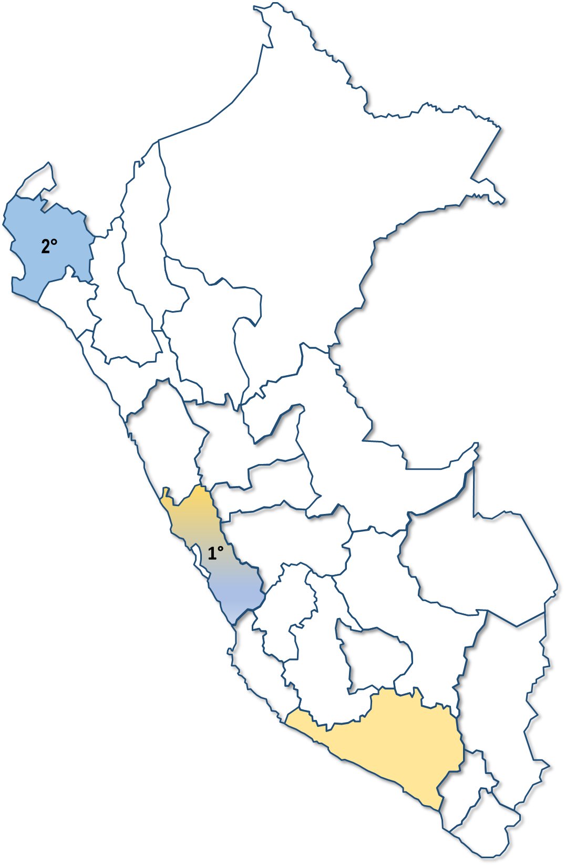
ASIGNACIÓN DE PRESUPUESTO 2023 POR PLIEGOS: IPEN – INGEMMET
POR DEPARTAMENTO (En millones de soles S/)
Pliego 220: IPEN
INSTITUTO PERUANO DE ENERGIA NUCLEAR
Pliego 221: INGEMMET
INSTITUTO GEOLOGICO MINERO Y METALURGICO
Sus recursos están localizados en los departamentos de Lima y Piura con S/9.5 millones y S/0.4 millones respectivamente.
Entre sus inversiones resaltan:
“Línea de transmisión - Centro Nuclear Racso – Lima” S/3.3 millones.
“Adquisición de espectrometría de masas – Lima” S/ 3.1 millones.
Irradiación post cosecha en Piura y Lima (Carabayllo) S/0.61 millones.
Sus recursos se localizan en los departamentos de Lima y Arequipa con S/2.55 millones y S/1.3 millones respectivamente.
Entre sus inversiones resaltan:
“Monitoreo de Volcanes – Yanahuara - Arequipa” S/1.3 millones.
“Adquisición de central telefónica – INGEMMET - LIMA” S/1.2 millones.
“INFRAESTRUCTURA Y EQUIPAMIENTO DE INGEMMET” a costo de inversión de S/81.2 millones requiere financiamiento para su ejecución.
CUI: 2131851.
“CICLOTRON” a costo de inversión de S/71.4 millones requiere financiamiento para su ejecución.
CUI: 2321377
2°

Slide 18
Recursos asignados 2023 a los Gobiernos Regionales – para Formalización Minera

Slide 19
Recursos asignados a los Gobiernos Regionales – Para fortalecer la capacidad de gestión de las DREMs en las funciones que les ha sido transferida
No | Región | 2021 Ley 31084 | 2022 Ley 31365 | 2023 Ley 313638
1 | Amazonas | 200,000.00 | 200,000.00 | 200,000.00
2 | Ancash | 200,000.00 | 200,000.00 | 200,000.00
3 | Apurimac | 200,000.00 | 200,000.00 | 200,000.00
4 | Arequipa | 200,000.00 | 200,000.00 | 200,000.00
5 | Ayacucho | 200,000.00 | 200,000.00 | 200,000.00
6 | Cajamarca | 200,000.00 | 200,000.00 | 200,000.00
7 | Callao | 200,000.00 | 200,000.00 | 200,000.00
8 | Cusco | 200,000.00 | 200,000.00 | 200,000.00
9 | Huancavelica | 200,000.00 | 200,000.00 | 200,000.00
10 | Huanuco | 200,000.00 | 200,000.00 | 200,000.00
11 | Ica | 200,000.00 | 200,000.00 | 200,000.00
12 | Junín | 200,000.00 | 200,000.00 | 200,000.00
13 | La Libertad | 200,000.00 | 200,000.00 | 200,000.00
14 | Lambayeque | 200,000.00 | 200,000.00 | 200,000.00
15 | Lima | 200,000.00 | 200,000.00 | 200,000.00
16 | Loreto | 200,000.00 | 200,000.00 | 200,000.00
17 | Madre de Dios | 200,000.00 | 200,000.00 | 200,000.00
18 | Moquegua | 200,000.00 | 200,000.00 | 200,000.00
19 | Pasco | 200,000.00 | 200,000.00 | 200,000.00
20 | Piura | 200,000.00 | 200,000.00 | 200,000.00
21 | Puno | 200,000.00 | 200,000.00 | 200,000.00
22 | San Martin | 200,000.00 | 200,000.00 | 200,000.00
23 | Tacna | 200,000.00 | 200,000.00 | 200,000.00
24 | Tumbes | 200,000.00 | 200,000.00 | 200,000.00
25 | Ucayali | 200,000.00 | 200,000.00 | 200,000.00
 | Total anual | 5,000,000.00 | 5,000,000.00 | 5,000,000.00
En virtud al Convenio de Cooperación y Gestión suscrito entre el MINEM y los Gobiernos Regionales, para fortalecer la capacidad de gestión de las DREMs en las funciones que les ha sido transferida.

Slide 20
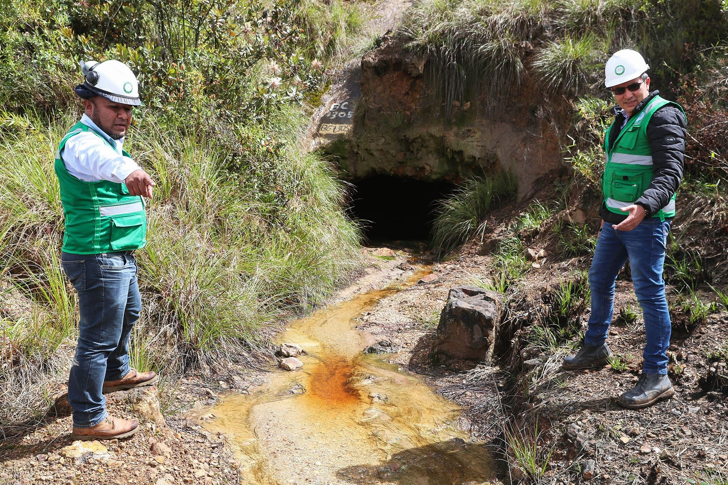
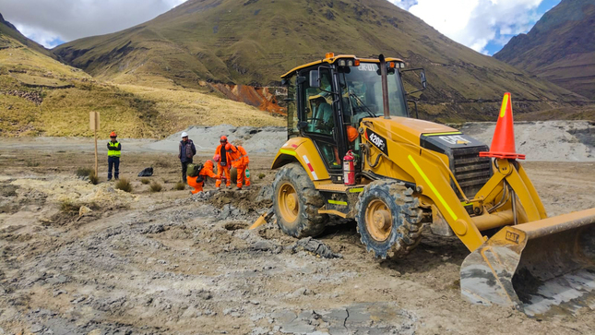
Recursos asignados 2023 para Remediación de Pasivos Ambientales Mineros

Slide 21
Principales Logros

Slide 22
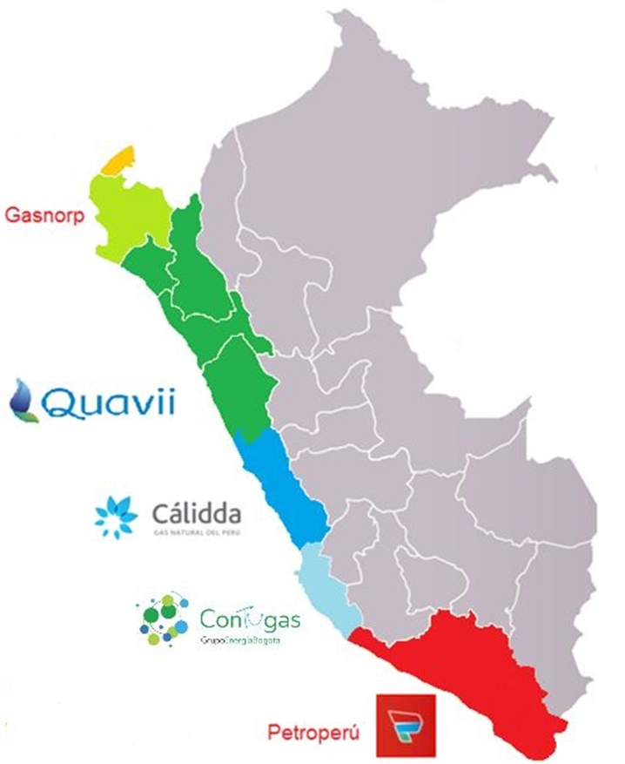
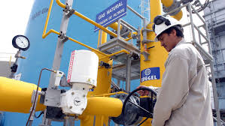
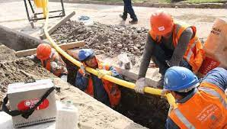
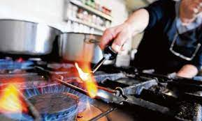
Logros en la Masificación del Gas Natural
1.- INCREMENTO DE LAS INVERSIONES DE INFRAESTRUCTURA DE MASIFICACIÓN DE GAS NATURAL
A junio de 2023 se ha logrado inversiones acumuladas por mas de $ 2,564 millones de dólares; en las regiones de Lima, Ica, Ancash, La Libertad, Lambayeque, Cajamarca, Arequipa, Moquegua, Tacna, Piura y la Provincia Constitucional del Callao para el desarrollo de infraestructura de masificación de gas natural.
Distribuidor de GN | Numero de Hogares Conectados | Inversiones En millones de dólares | Regiones
CÁLIDDA | 1,629,286 | 1 665 | Lima y Callao
CONTUGAS | 78,001 | 429 | Ica
QUAVII | 221,238 | 240 | Ancash, La Libertad, Lambayeque y Cajamarca
PETROPERU | 12,846 | 67 | Arequipa, Moquegua y Tacna
GASNORP | 14,839 | 163 | Piura
2.- INCREMENTO DEL ACCESO DE LOS HOGARES AL GAS NATURAL
Se ha logrado que 1,955,760 hogares accedan al servicio publico de gas natural en las regiones de Lima, Ica, Ancash, La Libertad, Lambayeque, Cajamarca, Arequipa, Moquegua, Tacna, Piura y la Provincia Constitucional del Callao.

Slide 23
Logros en la inclusión social y acceso a la energía
FISE – Fondo de Inclusión Social Energética – Nivel Nacional
Departamento | Viviendas beneficiadas
 |  | Comedores Populares | Ollas comunes | Qali Warma
Amazonas | 40,436 | 197 | 19 | 700
Ancash | 36,542 | 421 | 53 | 1593
Apurímac | 43,455 | 779 | 33 | 1,906
Arequipa | 14,572 | 382 | 120 | 1118
Ayacucho | 47,567 | 636 | 5 | 1,863
Cajamarca | 131,992 | 859 | 6 | 2,425
Cusco | 93,877 | 524 | 2 | 3,203
Huancavelica | 32,775 | 639 | 0 | 1,856
Huánuco | 44,706 | 235 | 63 | 2,233
Ica | 673 | 83 | 6 | 0
Junín | 50,643 | 229 | 97 | 2,977
La Libertad | 64,870 | 744 | 862 | 2,329
Lambayeque | 39,761 | 416 | 43 | 0
Lima | 11,858 | 2,135 | 2,129 | 365
Loreto | 33,986 | 93 | 0 | 396
Madre De Dios | 927 | 7 | 0 | 6
Moquegua | 3,789 | 101 | 0 | 1
Pasco | 12,318 | 182 | 0 | 24
Piura | 69,617 | 749 | 57 | 184
Prov. Callao | 111 | 176 | 139 | 0
Puno | 94,574 | 452 | 0 | 179
San Martin | 61,921 | 204 | 0 | 1,733
Tacna | 3,141 | 167 | 0 | 1
Tumbes | 2,018 | 61 | 0 | 0
Ucayali | 18,805 | 60 | 0 | 604
Total | 954,934 | 10,531 | 3,634 | 25,696
Vale GLP A mayo 2023, se ha logrado 994,795 beneficiarios con la entrega de vale de descuento para la adquisición de balón de GLP Beneficiarios: viviendas, comedores populares, Ollas Comunes y Qali Warma.

Slide 24
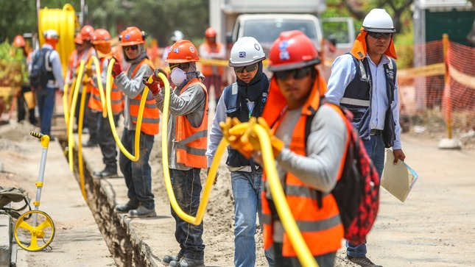
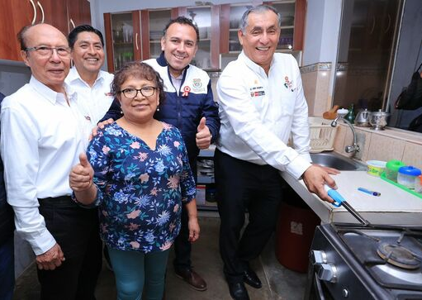
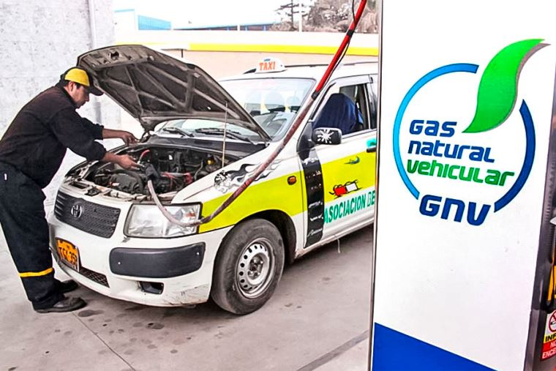
Logros en la inclusión social y acceso a la energía
FISE – Fondo de Inclusión Social Energética – Nivel Nacional
MASIFICACIÓN DE GAS NATURAL
A la fecha, se ha logrado conectar a 1,236,739 domicilios a nivel nacional a la red de gas natural a través del programa de financiamiento BONOGAS
Se ha logrado que 89,661 transportistas conviertan sus vehículos a gas natural (GNV - gas natural vehicular), representándoles un ahorro de más del 70% con respecto a la gasolina.
Se destinó recursos por S/ 1,512 millones de soles para el acceso al gas natural.
Piura
Lambayeque
La Libertad
Ancash
Junín
Lima y Callao
Cusco
Ica
Región con Ahorro GNV
Región con Bonogas

Slide 25
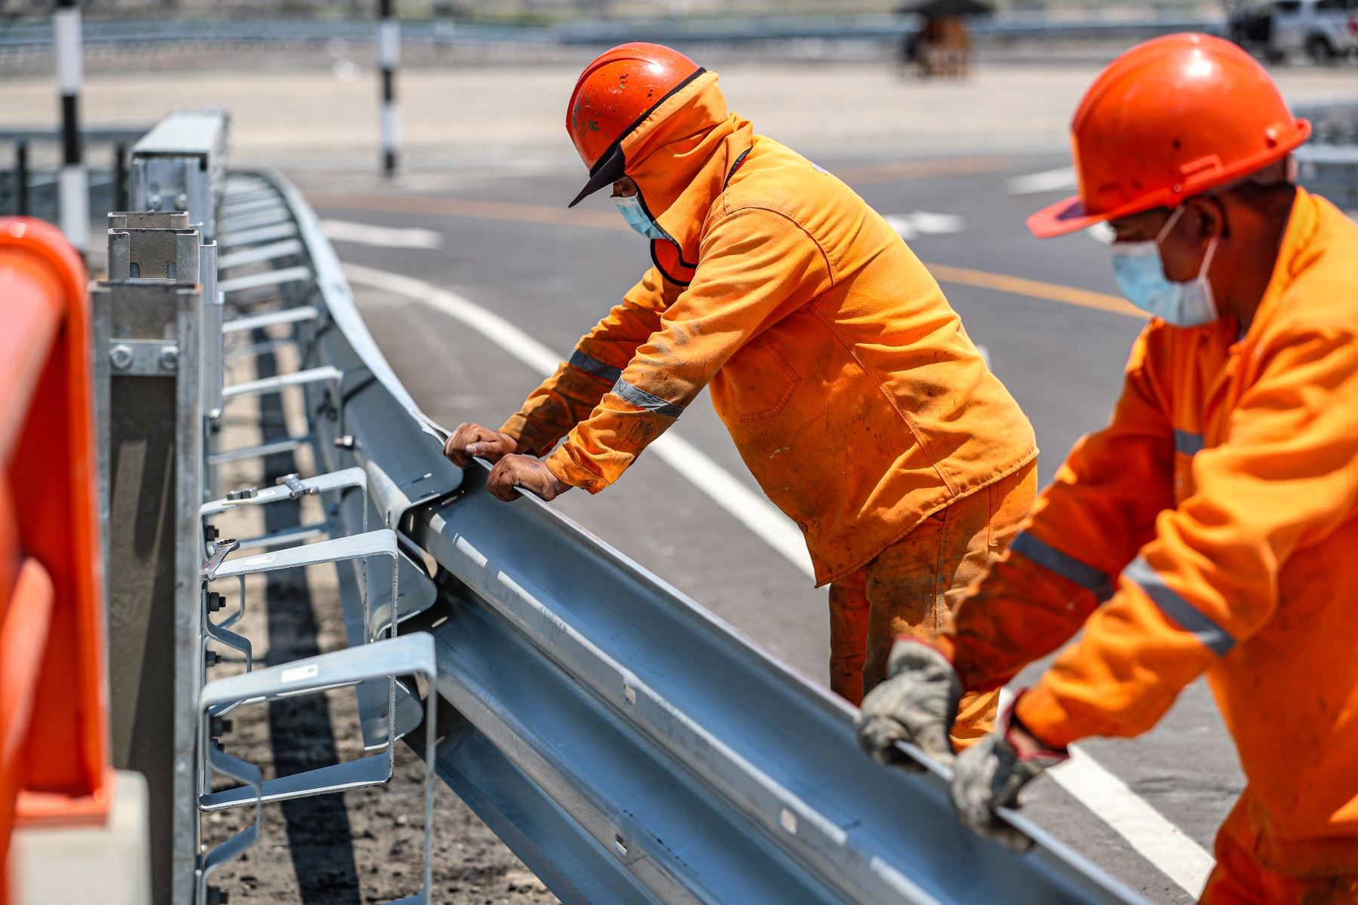
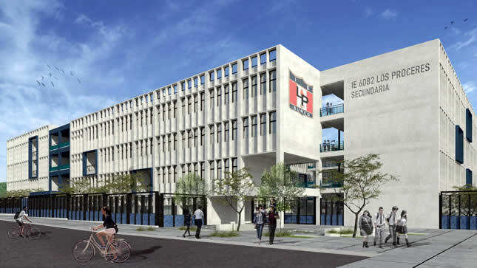
Logros de la contribución de la minería para la transferencia de recursos a los Gobiernos Regionales, Gobiernos Locales, Universidades e Institutos
Departamentos más beneficiadas por conceptos mineros
(millones de soles)
En lo que va del año 2023 se ha transferido más de S/ 3 134 millones de soles a los GOREs, los Gobiernos Locales, Universidades e Institutos producto de la contribución de la minería.
Derecho de Vigencia y Penalidad
Abril 2023
S/15
Regalías Mineras
Junio 2023
S/ 770
Canon Minero
Adelanto enero 2023
S/ 2349
El adelanto de Canon Minero en enero 2022: S/ 2289
S/ 3134*
(millones de soles)
*Se considera las transferencias a los gobiernos locales, regionales y nacionales (universidades públicas).
Fuente: MEF, Portal de Transparencia Económica.
Canon Minero Adelanto enero 2023, Regalías Mineras Legales y Contractuales, Junio 2023. Derecho de Vigencia y Penalidad, Abril 2023
Elaboración: Estudios Económicos- Dirección General de Promoción y Sostenibilidad Minera.
Fecha de consulta: 26 de junio de 2023.

Slide 26
Proyectos de electrificación culminados
(dic.2022 – jun.2023)
Loreto
S/ 11,1 millones de inversión
4,4 mil habitantes beneficiados
10 proyectos de electrificación rural concluidos, ubicados en:
Ancash
Huánuco
Junín
La Libertad
Loreto
Puno
San Martín
San Martín
S/ 9,6 millones de inversión
5,4 mil habitantes beneficiados
La Libertad
S/ 29,3 millones de inversión
9,6 mil habitantes beneficiados
Áncash
S/ 5.9 millones de inversión
4 mil habitantes beneficiados
Inversión total: S/ 90.4 millones
Beneficiarios: 34 mil habitantes de 155 localidades.
Huánuco
S/ 5,8 millones de inversión
4,6 mil habitantes beneficiados
Junín
S/ 2.1 millones de inversión
608 habitantes beneficiados
Puno
S/ 13.7 millones de inversión
4250 habitantes beneficiados

Slide 27
Cartera de proyectos de electrificación rural
Cajamarca
S/ 369.4 millones de inversión
250.3 mil habitantes beneficiados
Amazonas
S/ 209.8 millones de inversión
54.3 mil habitantes beneficiados
Loreto
S/ 553.9 millones de inversión
73.4 mil habitantes beneficiados
116 Proyectos en cartera
Tumbes
S/ 8.4 millones de inversión
1.8 mil habitantes beneficiados
San Martín
S/ 34.2 millones de inversión
14.4 mil habitantes beneficiados
S/ 2 045 Millones
de inversión
Piura
S/ 115.2 millones de inversión
16.8 mil habitantes beneficiados
Huánuco
S/ 113.2 millones de inversión
54.2 mil habitantes beneficiados
Lambayeque
S/ 14.9 millones de inversión
6.8 mil habitantes beneficiados
Ucayali
S/ 62.2 millones de inversión
16.5 mil habitantes beneficiados
22 regiones
La Libertad
S/ 95.9 millones de inversión
48.6 mil habitantes beneficiados
Junín
S/ 95.3 millones de inversión
45.1 mil habitantes beneficiados
Áncash
S/ 17.7 millones de inversión
7.5 mil habitantes beneficiados
Madre de Dios
S/ 18.8 millones de inversión
16.7 mil habitantes beneficiados
888 mil
habitantes beneficiados
Pasco
S/ 6.7 millones de inversión
0.4 mil habitantes beneficiados
Cusco
S/ 105.2 millones de inversión
54 mil habitantes beneficiados
Huancavelica
S/ 26.3 millones de inversión
7.9 mil habitantes beneficiados
Apurímac
S/ 19.9 millones de inversión
5.1 mil habitantes beneficiados
96%: Cobertura eléctrica rural al 2026
Ica
S/ 8.2 millones de inversión
8.1 mil habitantes beneficiados
Puno
S/ 326 millones de inversión
185 mil habitantes beneficiados
Ayacucho
S/ 61 millones de inversión
21.4 mil habitantes beneficiados
Moquegua
S/ 14.2 millones de inversión
3.5 mil habitantes beneficiados
Tacna
S/ 12.6 millones de inversión
12.4 mil habitantes beneficiados
Detalle

Slide 28
Proyectos en el Sistema de Transmisión Eléctrica (dic.2022-jun.2023)
Proyectos culminados
Línea de Transmisión 220 kV Tintaya – Azángaro
Beneficiarios: 170 mil habitantes
Proyectos adjudicados
Enlace 220 kV Ica – Poroma, ampliaciones y subestaciones asociadas
Enlace 220 kV Caclic – Jaen Norte (2 circuitos), ampliaciones y subestaciones asociadas.
Beneficiarios: 370 mil habitantes
Cajamarca-Amazonas
Enlace Cáclic-Jaén Norte
Contrato suscrito en mayo 2023
Ica
Enlace Ica - Poroma
Contrato suscrito en mayo 2023
Cusco – Puno
Línea Tintaya – Azángaro
Puesta en operación en enero 2023
Inversión total: US$ 94 millones

Slide 29
Centrales eléctricas con Energías Renovables
Entrada en operación 2023-2027
Proyectos en construcción
Proyectos: 5 centrales en construcción
Inversión: US$ 1064.6 millones
Potencia: 821.4 MW
N° | Proyecto | Inversión (USD Millones) | Potencia (MW) | Avance | Ubicación
1 | Central Eólica Punta Lomitas | 223.5 | 260.0 | 96% | Ica
2 | Central Eólica Wayra Extensión | 148.4 | 108.0 | 86% | Ica
3 | Central Eólica Clemesí | 80.7 | 116.5 | 84% | Moquegua
4 | Central Eólica Parque Eólico San Juan | 164.0 | 131.1 | 42% | Ica
5 | C.H. San Gabán | 448.0 | 205.8 | 60% | Puno
 | Total | 1064.6 | 821.4
Central Eólica Wayra Extensión
Central Hidroeléctrica San Gabán 3
Parque Eólico San Juan
Central Eólica Punta Lomitas
Central Eólica Clemesí

Slide 30
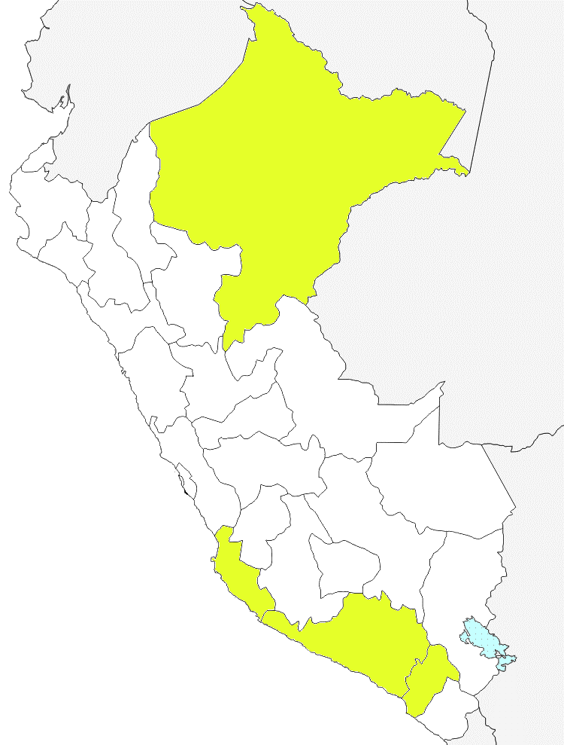
Iquitos:
C.S. Milagros (20 MW)
Cartera de proyectos de centrales solares y eólicas (2023-2026)
Cartera: 12 centrales eléctricas
Inversión: USD 1882 Millones
Potencia: 2240 MW en conjunto
Tipo de tecnología:
4 eólicas: 754,6 MW (Inversión: USD 780,7 Millones)
8 solares: 1485.5 MW (Inversión: USD 1101.7 Millones)
Ica:
C.E. Wayra Extensión (108 MW)
C.E. San Juan (131 MW)
C.E. Punta Lomitas (260 MW)
Adicionalmente:
Moquegua:
C.S. Clemesí (116,5 MW)
C.S. Solimana (250 MW)
En el periodo 2019-2022 el COES ha aprobado 57 Estudios de Pre Operatividad de centrales RER NC (11 713,1 MW):
28 centrales eólicas (6 455,6 MW)
29 centrales solares (5 257,4 MW).
Arequipa:
C.S. Continua Chachani (100 MW)
C.S. Continua Misti (300 MW)
C.S. Continua Pichu Pichu (60 MW)
C.S. San Martín Solar (254 MW)
C.S. Illa (385 MW)
C.E. Caravelí (219,6 MW)

Slide 31
Concesiones otorgadas para inversiones en el sector eléctrico
Concesiones temporales
Concesiones otorgadas: 05 para realizar estudios
Tipo de centrales: Eólicas y solar
Ubicación: Moquegua, Ica, La Libertad, Piura y Arequipa
Parque Eólico Huáscar
Concesión temporal
Concesión definitiva
Concesiones definitivas
Central Eólica Stone
Concesiones otorgadas: 05 para construir centrales
Tipo de centrales: Solares e hidroeléctricas
Ubicación: Apurímac, Arequipa, Junín y Moquegua
Inversión: US$ 565.5 millones
Central Hidroeléctrica Anashironi
Central Eólica Ayllu 600 MW
Central Hidroeléctrica Pachachaca 2
Central Solar Fotovoltaica Sunny
Central Eólica Acarí 2
Central Solar Hanaqpampa
Potencia: 1 773 MW de capacidad
Central Solar Matarani
Central Solar Montalvo

Slide 32
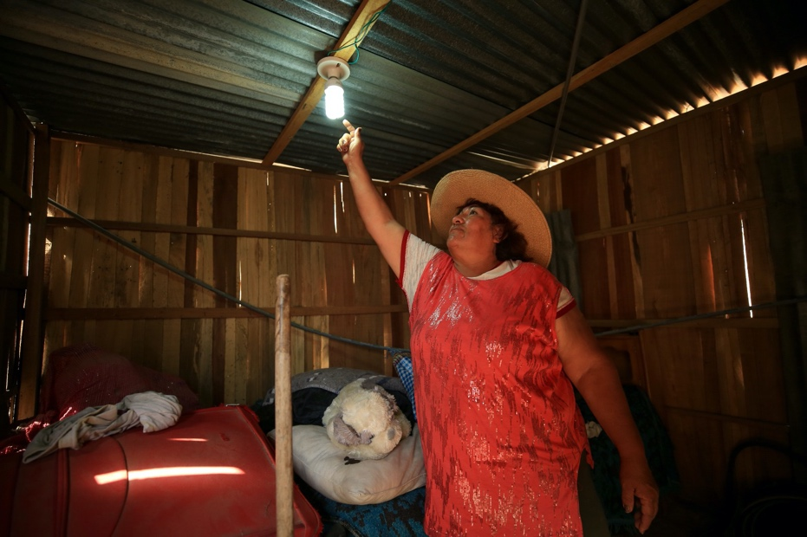
Reducción del pago del servicio eléctrico:
Bono Electricidad
Monto: S/ 10 mensuales por usuario
Beneficiarios: Usuarios residenciales que consuman menos de 100 kWh
Vigencia: Marzo a mayo de 2023
Población Beneficiada: 4.9 millones de usuarios
El Bono Electricidad beneficia a la población más vulnerable del país

Slide 33
El Perú asumió la Presidencia Pro Tempore del Sistema de Interconexión Eléctrica Andina - SINEA
Objetivo del SINEA: Desarrollar la interconexión eléctrica andina.
Conformación: Colombia, Ecuador, Perú, Bolivia y, Chile (en calidad invitado).
El 09 de mayo de 2023, en reunión realizada en Quito – Ecuador, el Perú asumió la Presidencia Pro Tempore (Periodo 2023-2024).
Importancia: El Perú asume el liderazgo sobre las iniciativas de interconexión eléctrica a nivel de la región.

Slide 34
c) Sustentar el Plan de Intervención para prevenir y enfrentar el fenómeno “El Niño”, a cargo de su sector y detalle el ámbito de intervención, presupuesto proyectado a ejecutar bienes y servicios a brindar; así como la población beneficiada y logros cuantitativos y cualitativos esperado al concluir la intervención, entre otros de corresponder.
Acciones del Sector Energía y Minas
Formulación del Plan Multisectorial ante probable Fenómeno “El Niño”, conjuntamente con el Instituto Nacional de Defensa Civil.
El Centro de Operaciones de Emergencia del Sector Energía y Minas elabora boletines de alerta sobre el Fenómeno “El Niño”.
Se coordina con las empresas del sector sobre sus respectivos planes de contingencia ante el posible Fenómeno “El Niño”.
El INGEMMET cuenta con informes técnicos de evaluaciones de peligros geológicos que son de conocimiento de las autoridades locales, provinciales y regionales, así como del INDECI, CENEPRED y PCM, cuyas recomendaciones deben ser consideradas y ejecutadas por dichas autoridades.

Slide 35
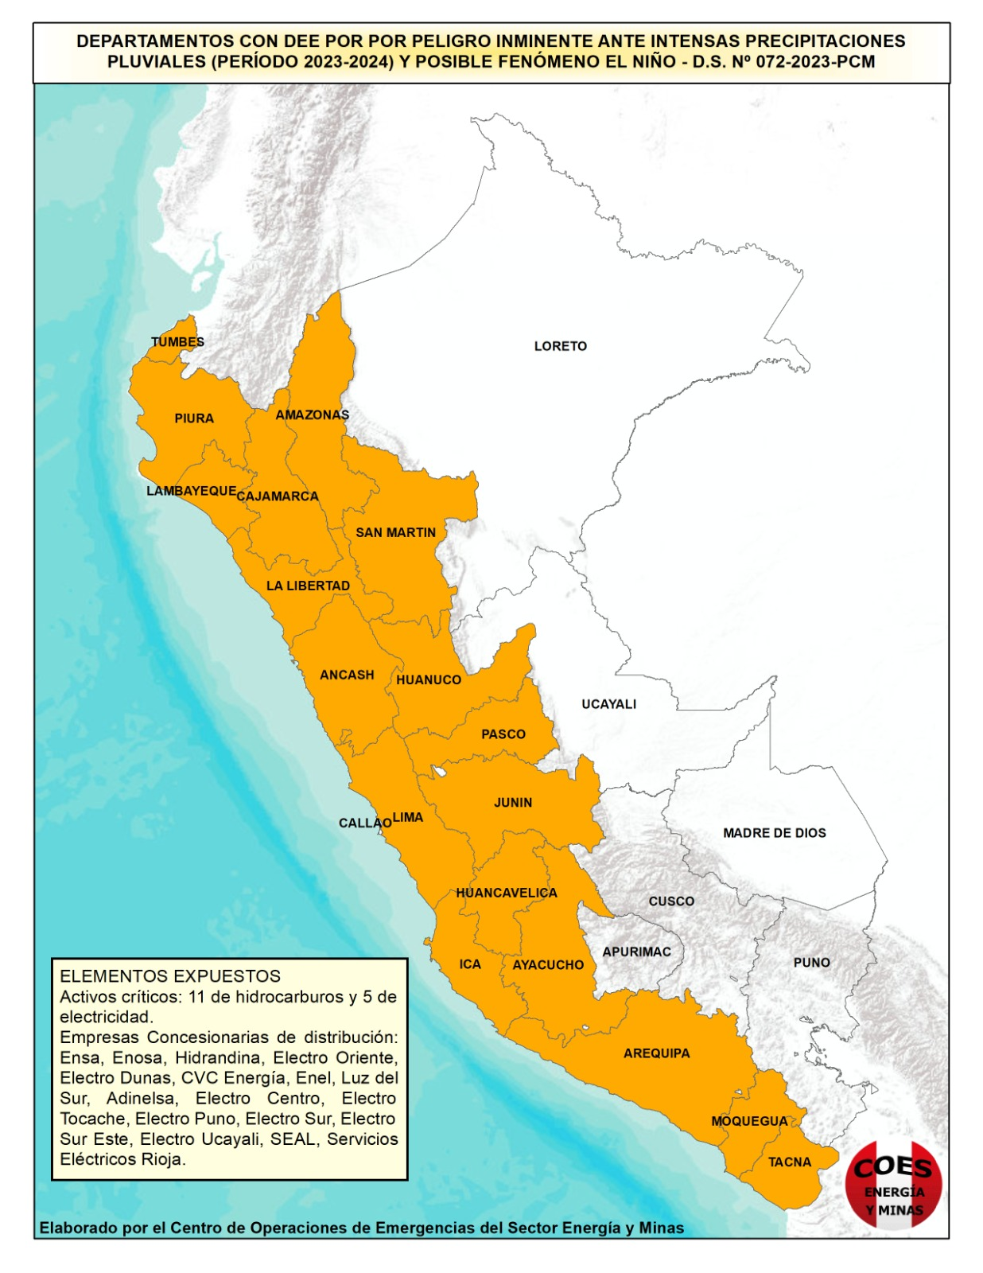
c) Sustentar el Plan de Intervención para prevenir y enfrentar el fenómeno “El Niño”, a cargo de su sector y detalle el ámbito de intervención, presupuesto proyectado a ejecutar bienes y servicios a brindar; así como la población beneficiada y logros cuantitativos y cualitativos esperado al concluir la intervención, entre otros de corresponder.
ACCIONES A EJECUTAR:
El INGEMMET realizará evaluaciones de peligros geológicos a fin de identificar y caracterizar peligros geológicos, brindar recomendaciones ante los eventos identificados, determinar áreas seguras para la instalación de albergues temporales y de ser necesario la reubicación de la población ante el FEN.
El Instituto Peruano de Energía Nuclear realizará vigilancia radiológica.
Sub sector electricidad.
. Formulará la normativa para el fraccionamiento de los recibos de pago de la población afectada, de corresponder.
Sub sector hidrocarburos.
. Coordinará con Osinergmin el monitoreo de las empresas a fin de que tengan un stock combustible reglamentado.
Sub sector minería
. Coordinará el apoyo del sector a la población afectada a través de las Direcciones Regionales de Energía y Minas, de corresponder.

Slide 36
Anexo

Slide 37
ESTADO SITUACIONAL DE LA CARTERA DE PROYECTOS DGER
a) Proyectos concluidos:
09 proyectos
207 localidades electrificadas
30 mil habitantes
66.2 millones de soles en inversión
b) Proyectos en ejecución:
40 proyectos
3 164 localidades electrificadas
354 mil habitantes
813 millones de soles en inversión
c) Proyectos en proceso de contratación:
17 proyectos
1 376 localidades electrificadas
105 mil habitantes
457.2 millones de soles en inversión
d) Proyectos en trámites previos en proceso de contratación:
05 proyectos
334 localidades electrificadas
32 mil habitantes
198.3 millones de soles en inversión

Slide 38
ESTADO SITUACIONAL DE LA CARTERA DE PROYECTOS DGER
e) Proyectos en elaboración de expediente técnico:
14 proyectos
573
localidades electrificadas
37 mil habitantes
103 millones de soles en inversión
f) Proyectos en elaboración de estudio de preinversión:
31 proyectos
5 090 localidades electrificadas
329 mil habitantes
408.3 millones de soles en inversión
TOTAL DE INVERSIONES:
116 proyectos
11 mil localidades electrificadas
888 mil habitantes
2 045 millones de soles en inversión

Slide 39
EVOLUCIÓN DE LA COBERTURA ELÉCTRICA RURAL
Retornar

Slide 40
GRACIAS

